Slide 1
JAVAEE技术I
浙江工业大学 计算机学院

Slide 2
MyBatis简介（1）
什么是MyBatis
MyBATIS是一种data mapper，处于类和数据表之间的中间层；把SQL语句的参数（parameter）和返回结果（result）映射至类
更好地分离数据库和对象模型的设计，这样就相对减少了两者间的耦合
半自动化框架的ORM，需要开发人员掌握SQL语句的编写。不同的数据库要重新修改SQL，因此MyBatis的数据库移植性不好

Slide 3

MyBatis简介（2）
什么是MyBatis
MyBatis 本是apache的一个开源项目iBatis, 2010年这个项目由apache software foundation 迁移到了google code，并且改名为MyBatis，2013年11月迁移到Github
mybatis3.2.0.jar

Slide 4
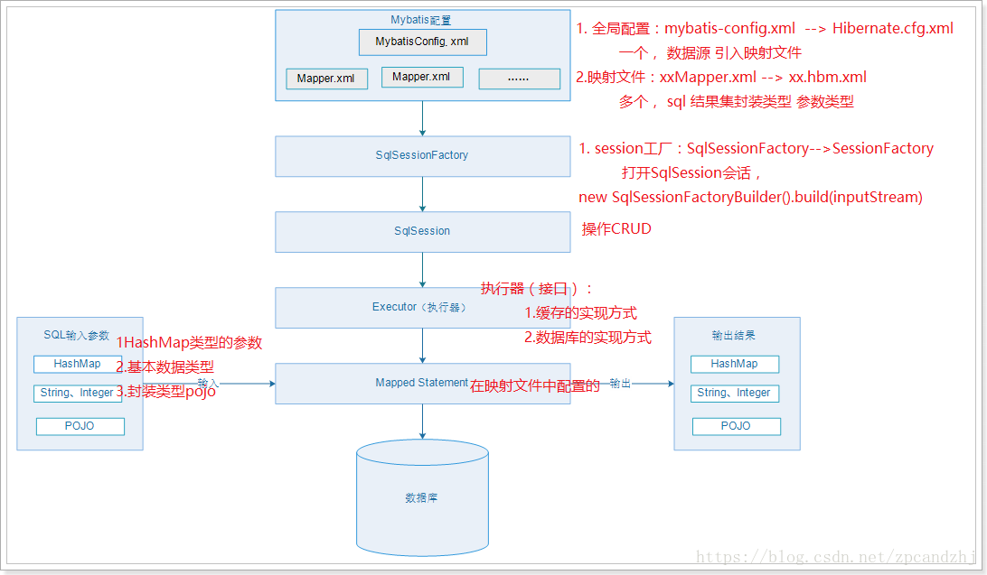
MyBatis简介（3）
Mybaits整体架构：
mybatis3.2.0.jar
iBATIS SQL Maps 框架
iBATIS Data Access Objects (DAO)框架

Slide 5
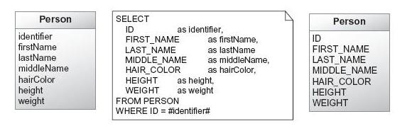
MyBatis简介（4）
MyBatis SQL Maps
SQL Maps 框架有助于极大地减少访问关系数据库通常所需的 Java 代码量
SQL Maps 使用 XML 描述符将 POJOs 映射到 SQL 语言

Slide 6
MyBatis简介（5）
MyBatis与Hibernate
Hibernate 优势
DAO 层开发比较简单
对对象的维护和缓存较。
数据库移植性好（MyBatis在不同的数据库需要写不同 SQL）
有更好的二级缓存机制，可以使用第三方缓存
Mybatis优势
可以进行更为细致的 SQL 优化，可以减少查询字段
MyBatis 容易掌握，而 Hibernate 门槛较高

Slide 7
入门应用（1）
创建 Java Web 项目，导入 jar 包
mybatis-3.2.2.jar 核心jar
mysql-connector-java-5.1.10-bin.jar 数据库访问
asm-3.3.1.jar 增强类
cglib-2.2.2.jar 动态代理
commons-logging-1.1.1.jar 通用日志
javassist-3.17.1-GA.jar java助手
log4j-1.2.17.jar 日志
slf4j-api-1.7.5.jar 日志
slf4j-log4j12-1.7.5.jar 日志

Slide 8
入门应用（2）
数据库表：Person
Person.sql
CREATE TABLE PERSON(
PER_ID INT NOT NULL,
PER_FIRST_NAME VARCHAR (40) NOT NULL,
PER_LAST_NAME VARCHAR (40) NOT NULL,
PER_BIRTH_DATE DATETIME ,
PER_WEIGHT_KG FLOAT NOT NULL,
PER_HEIGHT_M FLOAT NOT NULL,
PRIMARY KEY (PER_ID)
)

Slide 9
入门应用（3）
Java Bean：Person类
/*Person.java */
package examples.domain;
public class Person {
private int id;
private String firstName; private String lastName;
private Date birthDate;
private double weightInKilograms;
private double heightInMeters;
public int getId () {
return id;
}
public void setId (int id) {
this.id = id;
}
…
}

Slide 10
入门应用（4）
映射文件：Person.xml
Person.xml
<?xml version="1.0" encoding="UTF-8" ?>
<!DOCTYPE mapper
PUBLIC "-//mybatis.org//DTD Mapper 3.0//EN"
"http://mybatis.org/dtd/mybatis-3-mapper.dtd">
<mapper namespace="cn.mybatis.mapper.Person">
<select id="getPerson" resultType="examples.domain.Person">
SELECT PER_ID as id,
PER_FIRST_NAME as firstName,
PER_LAST_NAME as lastName,
PER_BIRTH_DATE as birthDate,
PER_WEIGHT_KG as weightInKilograms,
PER_HEIGHT_M as heightInMeters
FROM PERSON
WHERE PER_ID = #{value}
</select>
</mapper>

Slide 11
入门应用（5-1）
配置文件：SqlMapConfig.xml
SqlMapConfig.xml
<?xml version="1.0" encoding="UTF-8"?>
<!DOCTYPE configuration
PUBLIC "-//mybatis.org//DTD Config 3.0//EN"
"http://mybatis.org/dtd/mybatis-3-config.dtd">
<!-- 根标签 -->
<configuration>
……
</configuration>

Slide 12
入门应用（5-2）
配置文件：SqlMapConfig.xml
SqlMapConfig.xml
<environments default="development">
<environment id="development">
<transactionManager type="JDBC" >
<dataSource type="UNPOOLED">
<property name="JDBC.Driver" value="com.mysql.jdbc.Driver"/>
<property name="JDBC.ConnectionURL"
value="jdbc:mysql://localhost:3306/mybatisdb"/>
<property name="JDBC.Username" value="root"/>
<property name="JDBC.Password" value=""/>
</dataSource>
</environment> </environments>
<mappers>
<mapper resource="cn/mybatis/mapper/Person.xml" /> </mappers>
</configuration>

Slide 13
入门应用（6）
测试代码：MyBatisTest
public static void main(String[] args) {
try {
InputStream config = Resources
.getResourceAsStream("SqlMapconfig.xml");
SqlSessionFactory ssf = new SqlSessionFactoryBuilder().build(config);
SqlSession ss = ssf.openSession();
// 操作CRUD，第一个参数：指定statement，规则：命名空间+“.”+statementId
// 第二个参数：指定传入sql的参数：这里是用户id
Person p = ss.selectOne(
"com.mybatis.mapper.Person.getPerson", 1);
System.out.println(mu);
ss.close();
} catch (IOException e) {e.printStackTrace();}
}
}

Slide 14
应用入门（7）
映射器：
可以由一个接口加上XML文件(SQL映射文件)组成
接口无需实现
接口中的方法与SQL映射文件中的操作id一致
import examples.domain.Person
public interface PersonDao {
public Person getPerson(Integer id);
……
}

Slide 15
入门应用（8）
修改测试代码：MyBatisTest
public static void main(String[] args) {
try {
InputStream config = Resources
.getResourceAsStream("SqlMapconfig.xml");
SqlSessionFactory ssf = new SqlSessionFactoryBuilder().build(config);
SqlSession ss = ssf.openSession();
PersonDao personDao = ss.getMapper(PersonDao.class);
Person p = personDao.getPerson(1);
System.out.println(mu);
ss.close();
} catch (IOException e) {e.printStackTrace();}
}
}

Slide 16
配置文件（1）
配置文件根标签
SqlMapConfig.xml
<?xml version="1.0" encoding="UTF-8"?>
<!DOCTYPE configuration
PUBLIC "-//mybatis.org//DTD Config 3.0//EN"
"http://mybatis.org/dtd/mybatis-3-config.dtd">
<!-- 根标签 -->
<configuration>
……
</configuration>

Slide 17
配置文件（2-1）
<setting>元素用于配置和优化SqlMapClient实例的各选项，<setting>元素本身及其所有的属性都是可选的。
SqlMapConfig.xml
<settings
cacheModelsEnabled ="true" <!--是否启用缓存机制-- >
lazyLoadingEnabled="true" <!-- 是否启用延迟加载机制 -->
enhancementEnabled="true" <!-- 是否启用字节码增强机制 -->
errorTracingEnabled="true" <!-- 是否启用错误处理机制 -->
maxRequests="32" <!-- 同时执行SQL语句的最大线程数 -->
maxSessions="10" <!-- 最大Session数 -->
maxTransactions="5" <!-- 最大并发事务数 -->
useStatementNamespaces="true"/> <!-- 是否启用名称空间 -->
/>

Slide 18
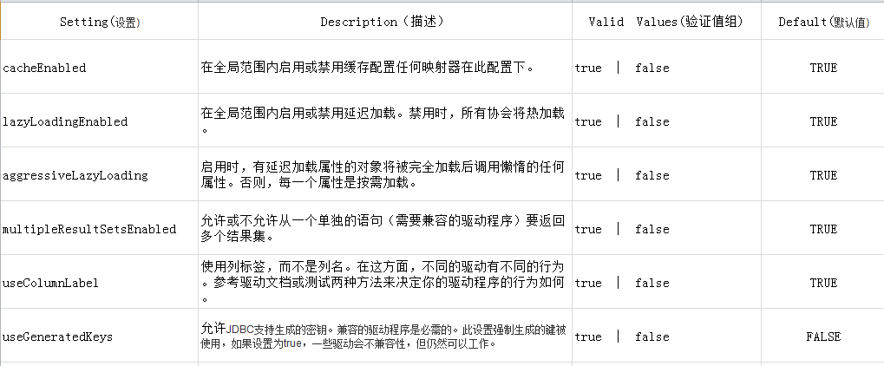
配置文件（2-2）
SQL Map的配置文件：SqlMapConfig.xml
settings全局参数配置

Slide 19
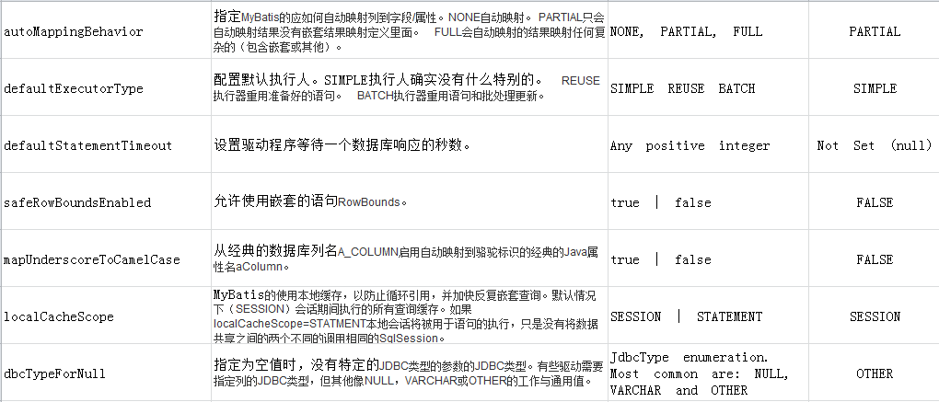
配置文件（2-3）
SQL Map的配置文件：SqlMapConfig.xml
settings全局参数配置

Slide 20
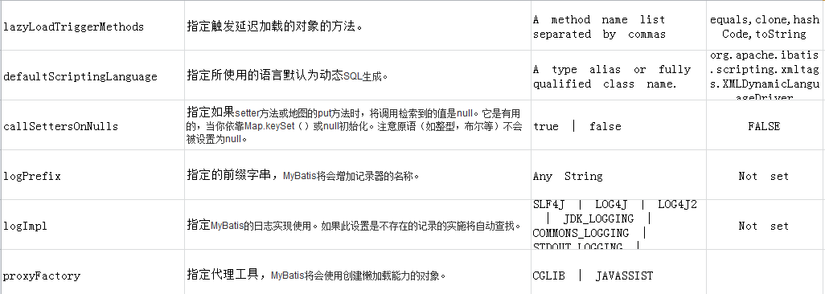
配置文件（2-4）
SQL Map的配置文件：SqlMapConfig.xml
settings全局参数配置

Slide 21
配置文件（3）
SQL Map的配置文件：SqlMapConfig.xml
SqlMapConfig.xml
<environments default="development">
<environment id="development">
<transactionManager type="JDBC" >
<dataSource type="UNPOOLED">
<property name="JDBC.Driver" value="com.mysql.jdbc.Driver"/>
<property name="JDBC.ConnectionURL"
value="jdbc:mysql://localhost:3306/mybatisdb"/>
<property name="JDBC.Username" value="root"/>
<property name="JDBC.Password" value=""/>
</dataSource>
</environment> </environments>
<mappers>
<mapper resource="cn/mybatis/mapper/Person.xml" /> </mappers>
</configuration>

Slide 22
配置文件（4）
SQL Map的配置文件：SqlMapConfig.properties （不是必须的）
SqlMapConfig. properties
driver=oracle.jdbc.driver.OracleDriver
url=jdbc:oracle:thin:@localhost:1521:oracle1
username=jsmith
password=test
SqlMapConfig.xml
<dataSource type="UNPOOLED">
<property name="JDBC.Driver" value="${driver}"/>
<property name="JDBC.ConnectionURL" value="${url}"/>
<property name="JDBC.Username" value="${username}"/>
<property name="JDBC.Password" value="${password}"/>
</dataSource>

Slide 23
配置文件（5）
<mappers>：指定了映射文件的位置，配置中可出现多个mappers节点，以指定项目内所包含的所有映射文件
映射文件作为resource从类路径或批量加载
<mappers>
<mapper resource="cn/mybatis/mapper/Person.xml" />
<!-- 批量加载mapper
指定包名，mybatis自动扫描包下边所有mapper接口进行加载
需将类名和mapper.xml映射文件名称保持一致，且在同一目录中-->
<package name="cn.mybatis.mapper"/>
</mappers>

Slide 24
增删改查操作（1）
select
Person.xml
<mapper namespace="Person">
<select id="getPerson" resultType="examples.domain.Person">
SELECT PER_ID as id,
PER_FIRST_NAME as firstName,
PER_LAST_NAME as lastName,
PER_BIRTH_DATE as birthDate,
PER_WEIGHT_KG as weightInKilograms,
PER_HEIGHT_M as heightInMeters
FROM PERSON
WHERE PER_ID = #{value}
</select>
</mapper>

Slide 25
增删改查操作（2）
insert
Person.xml
<mapper namespace="Person">
<insert id="insertPerson" parameterType="examples.domain.Person"
useGeneratedKeys="true" keyProperty="id"> <!--主键自动递增-->
INSERT INTO
PERSON (PER_ID, PER_FIRST_NAME, PER_LAST_NAME,
PER_BIRTH_DATE, PER_WEIGHT_KG, PER_HEIGHT_M)
VALUES (#{id}, #{firstName}, #{lastName},
#{birthDate}, #{weightInKilograms}, #{heightInMeters})
</insert >
</mapper>

Slide 26
增删改查操作（3）
update
Person.xml
<mapper namespace="Person">
<update id="updatePerson" parameterType="examples.domain.Person">
UPDATE PERSON
SET PER_FIRST_NAME = #{firstName},
PER_LAST_NAME = #{lastName},
PER_BIRTH_DATE = #{birthDate},
PER_WEIGHT_KG = #{weightInKilograms},
PER_HEIGHT_M = #{heightInMeters}
WHERE PER_ID = #{id}
</update>
</mapper>

Slide 27
增删改查操作（4）
delete
Person.xml
<mapper namespace="Person">
<delete id="deletePerson" parameterType="examples.domain.Person">
DELETE PERSON
WHERE PER_ID = #{id}
</delete>
</mapper>

Slide 28
增删改查操作（5）
statement
<mapper namespace="Product">
<statement id=”insertTestProduct” >
insert into PRODUCT (PRD_ID, PRD_DESCRIPTION)
values (1, “Shih Tzu”)
</statement>
</mapper>

Slide 29
数据库访问（1）
从数据库读取对象：
…
SqlSessionFactory sql = builder.build(reader);
session = sql.openSession();
…
Integer personPk = new Integer(5);
Person person = (Person) session.selectOne("Person.getPerson", personPk);
List userList = session.selectList("Person.getUserAll")
…

Slide 30
数据库访问（2）
把对象写入数据库：
删除这个对象：
…
person.setHeightInMeters(1.83);
person.setWeightInKilograms(86.36);
…
session.update(“updatePerson”, person);
…
…
session.delete(“deletePerson”, person);
…

Slide 31
数据库访问（3）
创建新的对象：
…
Person newPerson = new Person();
newPerson.setId(11);
newPerson.setFirstName(“Clinton”);
newPerson.setLastName(“Begin”);
newPerson.setBirthDate (null);
newPerson.setHeightInMeters(1.83);
newPerson.setWeightInKilograms(86.36);
…
session.insert (“insertPerson”, newPerson);
…

Slide 32
SQL Map XML映射文件（1）
SQL Map的映射文件：简单版本
<mapper id=”Product”>
<select id=”getProduct” parameterType=” com.ibatis.example.Product”
resultType=”com.ibatis.example.Product”>
select
PRD_ID as id,
PRD_DESCRIPTION as description
from PRODUCT
where PRD_ID = #{id}
</select>
</mapper>

Slide 33
SQL Map XML映射文件（2）
SQL Map的映射文件：复杂版本
<mappern amespace=”Product”>
<cacheModel id=”productCache” type=”LRU”>
<flushInterval hours=”24”/>
<property name=”size” value=”1000” />
</cacheModel>
<typeAlias alias=”product” type=”com.ibatis.example.Product” />
<parameterMap id=”productParam” class=”product”>
<parameter property=”id”/>
</parameterMap>
<resultMap id=”productResult” class=”product”>
<result property=”id” column=”PRD_ID”/>
<result property=”description” column=”PRD_DESCRIPTION”/>
</resultMap>
<select id=”getProduct” parameterMap=”productParam”
resultMap=”productResult” cacheModel=”product-cache”>
select * from PRODUCT where PRD_ID = ?
</select>
</mapper>

Slide 34
SQL Map XML映射文件（3-1）
Statement属性：parameterType
指定输入参数的来源
<statement id=”statementName”
parameterType=” examples.domain.Product”>
insert into PRODUCT values (#{id}, #{description}, #{price})
</statement>

Slide 35
SQL Map XML映射文件（3-2）
Statement属性：parameterMap
定义一系列有次序的参数
<parameterMap id=”insert-product-param”
class=”com.domain.Product”>
<parameter property=”id”/>
<parameter property=”description”/>
</parameterMap>
<statement id=”insertProduct”
parameterMap=”insert-product-param”>
insert into PRODUCT (PRD_ID, PRD_DESCRIPTION) values (?,?);
</statement>

Slide 36
SQL Map XML映射文件（3-3）
Statement属性：parameterMap
实例
<parameterMap id=”insert-product-param”
class=”com.domain.Product”>
<parameter property=”id” jdbcType=”NUMERIC”
javaType=”int” nullValue=”-9999999”/>
<parameter property=”description” jdbcType=”VARCHAR”
nullValue=”NO_ENTRY”/>
</parameterMap>
<statement id=”insertProduct” parameterMap=”insert-product-param”>
insert into PRODUCT (PRD_ID, PRD_DESCRIPTION) values (?,?);
</statement>

Slide 37
SQL Map XML映射文件（4-1）
Statement属性：resultType
指定resultSet的输出
<statement id="getPerson" parameterType=”int”
resultType="examples.domain.Person">
SELECT PER_ID as id,
PER_FIRST_NAME as firstName,
PER_LAST_NAME as lastName,
PER_BIRTH_DATE as birthDate,
PER_WEIGHT_KG as weightInKilograms,
PER_HEIGHT_M as heightInMeters
FROM PERSON
WHERE PER_ID = #{value}
</statement>

Slide 38
SQL Map XML映射文件（4-2）
Statement属性：resultMap
定义一系列有次序的参数
<resultMap id=”get-product-result”
class=”com.ibatis.example.Product”>
<result property=”id” column=”PRD_ID”/>
<result property=”description” column=”PRD_DESCRIPTION”/>
</resultMap>
<statement id=”getProduct” resultMap=”get-product-result”>
select * from PRODUCT
</statement>

Slide 39
SQL Map XML映射文件（4-3）
Statement属性：resultMap
实例
<resultMap id=”get-product-result”
class=”com.ibatis.example.Product”>
<result property=”id” column=”PRD_ID”/>
<result property=”description” column=”PRD_DESCRIPTION”/>
<result property=”subCode”
column=”PRD_SUB_CODE” nullValue=”-999”/>
</resultMap>

Slide 40
SQL Map XML映射文件（4-4）
Statement属性：resultMap
基本类型
<resultMap id=”get-product-result” class=”java.lang.String”>
<result property=”value” column=”PRD_DESCRIPTION”/>
</resultMap>

Slide 41
SQL Map XML映射文件（5-1）
<resultMap id=”get-product-result”
class=”com.ibatis.example.Product”>
<result property=”id” column=”PRD_ID”/>
<result property=”description” column=”PRD_DESCRIPTION”/>
<result property=”category” column=”PRD_CAT_ID”
select=”getCategory”/>
</resultMap>
<resultMap id=”get-category-result” class=”com.ibatis.example.Category”>
<result property=”id” column=”CAT_ID”/>
<result property=”description” column=”CAT_DESCRIPTION”/>
</resultMap>
<statement id=”getProduct” parameterType=”int”
resultMap=”get-product-result”>
select * from PRODUCT where PRD_ID = #{value}
</statement>
<statement id=”getCategory” parameterType=”int”
resultMap=”get-category-result”>
select * from CATEGORY where CAT_ID = #{value}
</statement>
Statement属性：resultMap
复杂类型

Slide 42
SQL Map XML映射文件（5-2）
联合查询
<resultMap id=”get-product-result” class=”com.ibatis.example.Product”>
<result property=”id” column=”PRD_ID”/>
<result property=”description” column=”PRD_DESCRIPTION”/>
<result property=”category.id” column=”CAT_ID” />
<result property=”category.description” column=”CAT_DESCRIPTION” />
</resultMap>
<statement id=”getProduct” parameterType=”int”
resultMap=”get-product-result”>
select *
from PRODUCT, CATEGORY
where PRD_CAT_ID=CAT_ID
and PRD_ID = #{value}
</statement>

Slide 43
多对一联合查询（1）
映射文件：
<resultMap id="resultUserArticleList" type="Article">
<id property="id" column="aid" />
<result property="title" column="title" />
<result property="content" column="content" />
<association property="user" javaType="User">
<id property="id" column="id" />
<result property="userName" column="userName" />
<result property="userAddress" column="userAddress" /> </association>
</resultMap>
< select id="getUserArticles" parameterType="int" resultMap="resultUserArticleList">
select user.id,user.userName,user.userAddress,article.id aid,article.title,article.content from user,article
where user.id=article.userid and user.id=#{id} </select>

Slide 44
多对一联合查询（2）
测试文件：
public void getUserArticles(int userid){
SqlSession session = sqlSessionFactory.openSession();
try {
IUserOperation userOperation=session.getMapper(IUserOperation.class);
List<Article> articles = userOperation.getUserArticles(userid);
for(Article article:articles){
System.out.println(article.getTitle()+":"+article.getContent()+
":作者是:"+article.getUser().getUserName()+":地址:"+
article.getUser().getUserAddress());
}
} finally { session.close(); } }

Slide 45
Thank You !
浙江工业大学 计算机学院

